Slide 1
La communauté vidéo-ludique
Un univers aussi vaste que profond

Slide 2

Plan
Introduction
I- Différents types de joueurs
A- Qui sont-ils et à quoi joue-t-il ?
B- La vie dans le cercle vidéo-ludique
II- Évènements vidéo-ludiques
A- Les salons dédiés jeux-vidéo
B- Compétition du jeu-vidéo
Conclusion

Slide 3

Introduction

Slide 4

I- Différents types de joueurs
A- Qui sont-ils et à quoi jouent-ils ?

Slide 5


Slide 6


Slide 7
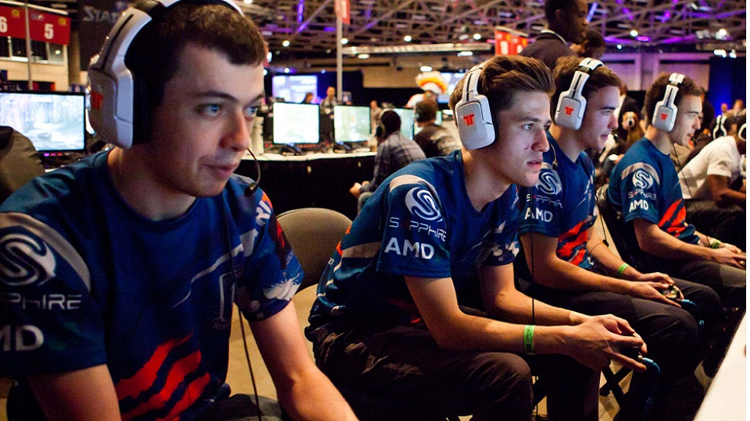

Slide 8
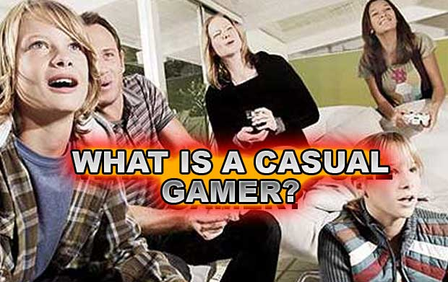

Slide 9


Slide 10


Slide 11
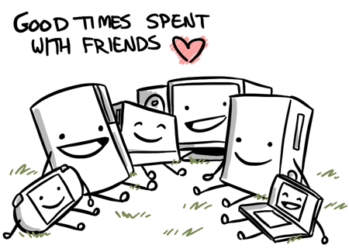
B- La vie dans le cercle vidéo-ludique

Slide 12


Slide 13


Slide 14


Slide 15

II- Évènement vidéo-ludique
A- Les salons dédiés aux jeux-vidéo

Slide 16


Slide 17
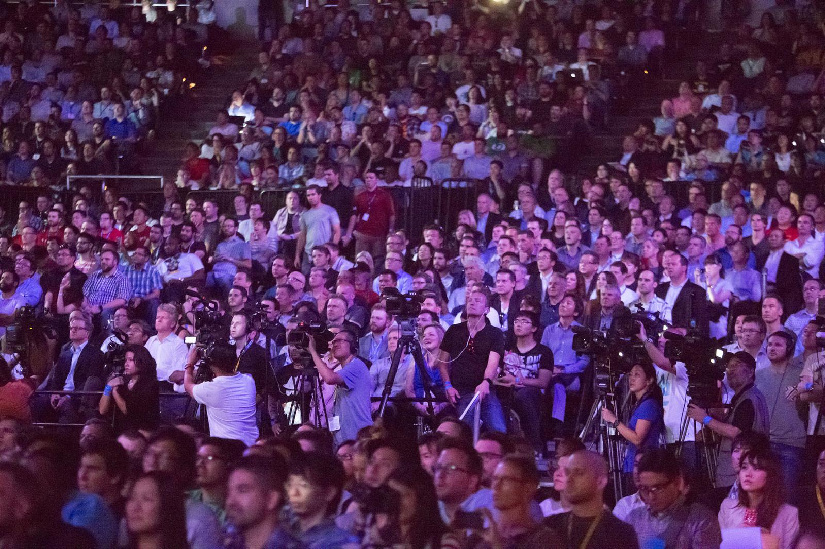

Slide 18
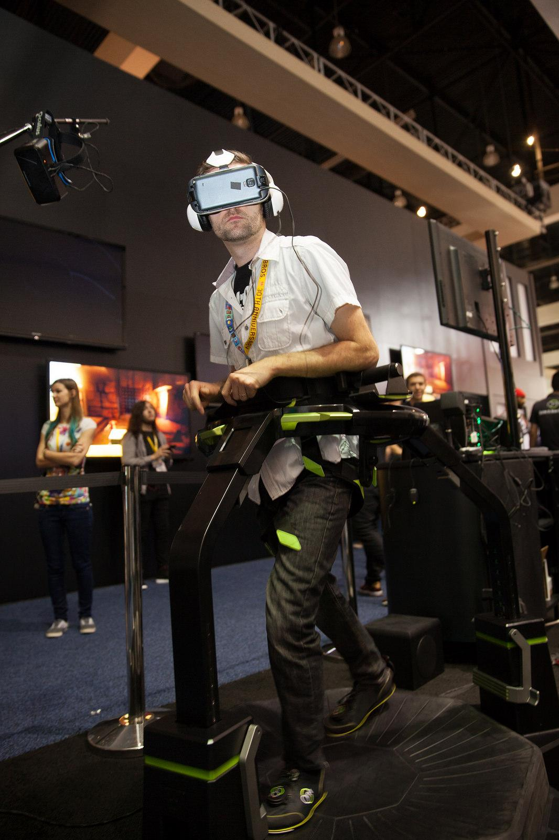

Slide 19

B- La compétition du jeu-vidéo

Slide 20


Slide 21


Slide 22


Slide 23


Slide 24

Conclusion

